Slide 1


Slide 2
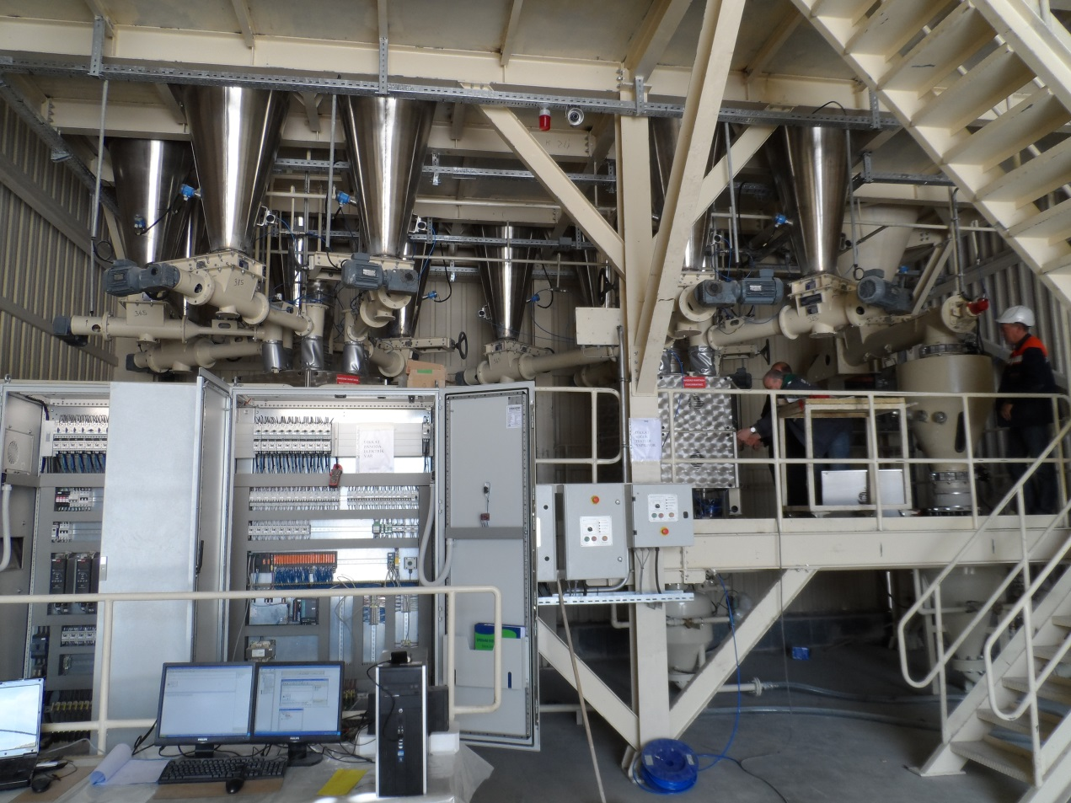
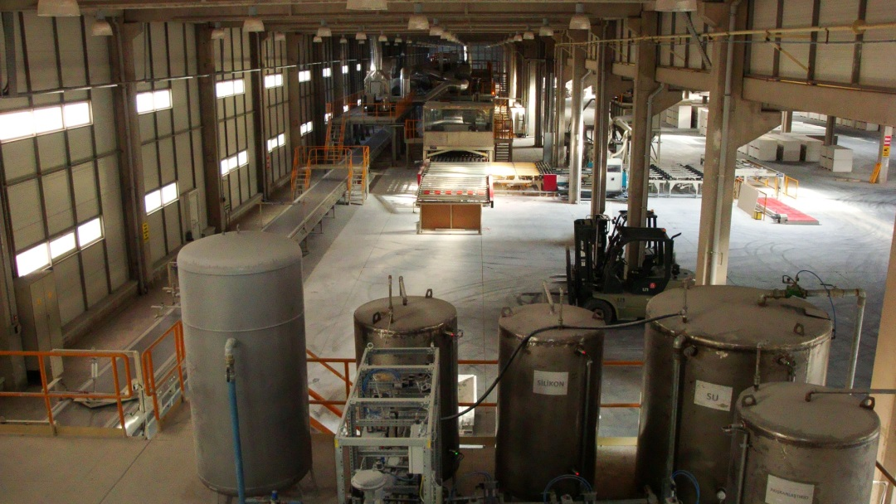
«В настоящие дни в условиях жесткой конкуретной среды компания EPROMAK протягивает руку сотрудничества производителю и задает его производству темп, гарантирующий качественную работу надолго»

Slide 3
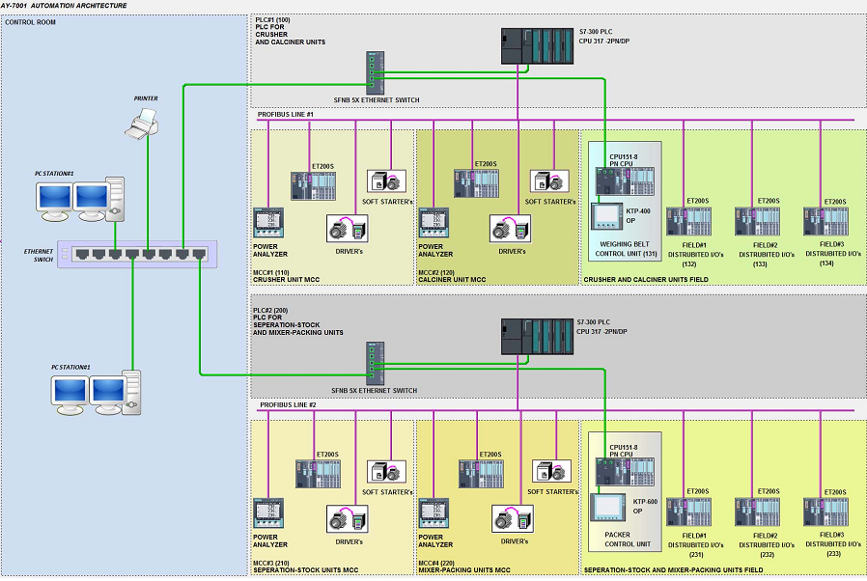
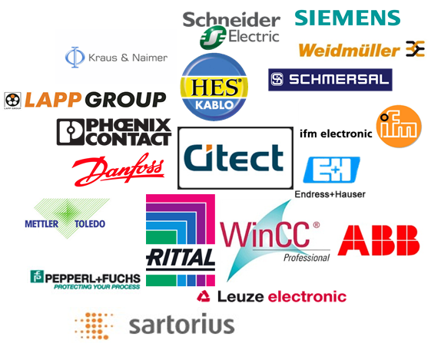
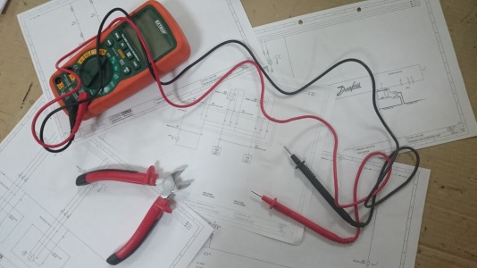
Структура Систем Автоматизации Epromak
Мы предлагаем решения на базе проектирования, которые отвечают потребностям производственного процесса
Высокий приоритет безопасности человека и оборудования
Устойчивая инфраструктура и возможность дополнения в процессе проектирования
Выбор высококачественных комплектующих брендов мирового масштаба
Процесс изготовления систем электрощитового оборудования на высшем уровне, с нулевой погрешностью, а также тестирование в реальных условиях

Slide 4
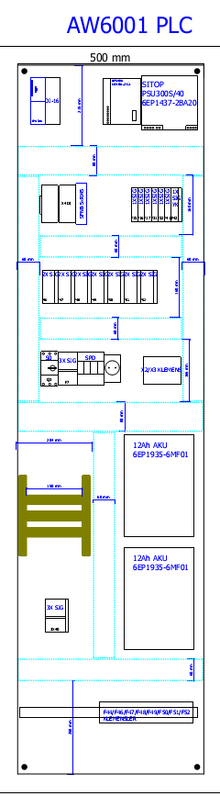
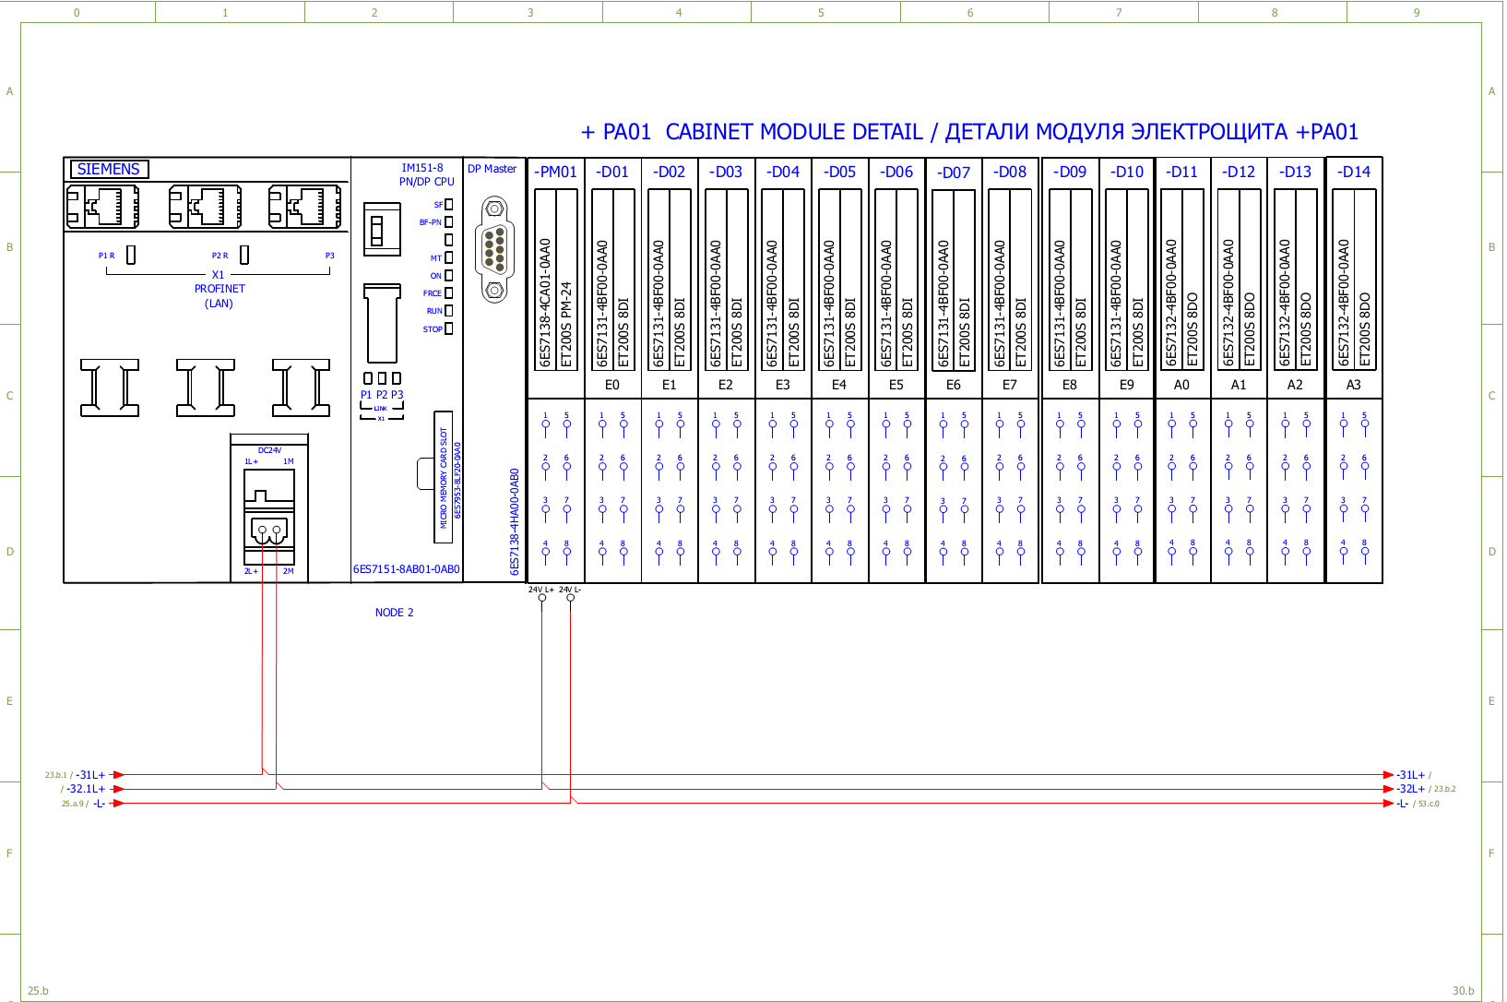
Проектируя Автоматизированные Системы Управления, мы даем производителю готовую инфраструктуру, тоесть готовое решение. Наша компания строго соответствует требованиям стандартизации (нормы DIN) и использует высококачественное современное оборудование производителей, проверенных временем.

Slide 5
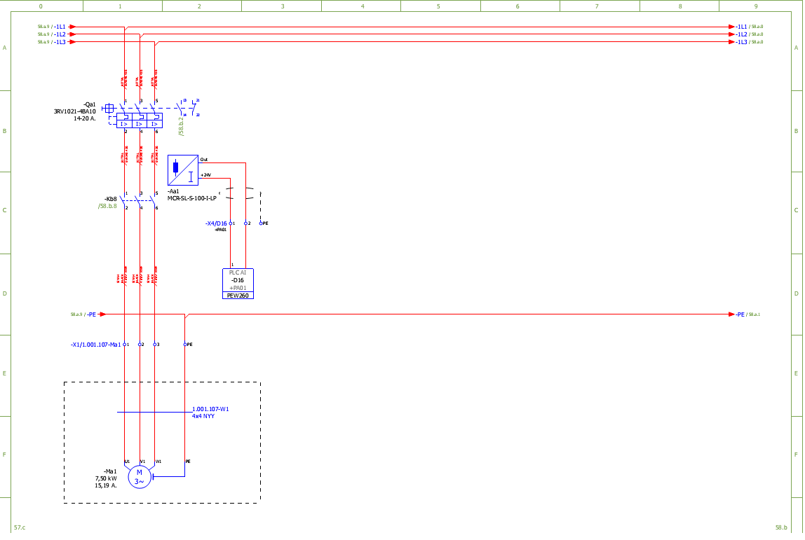
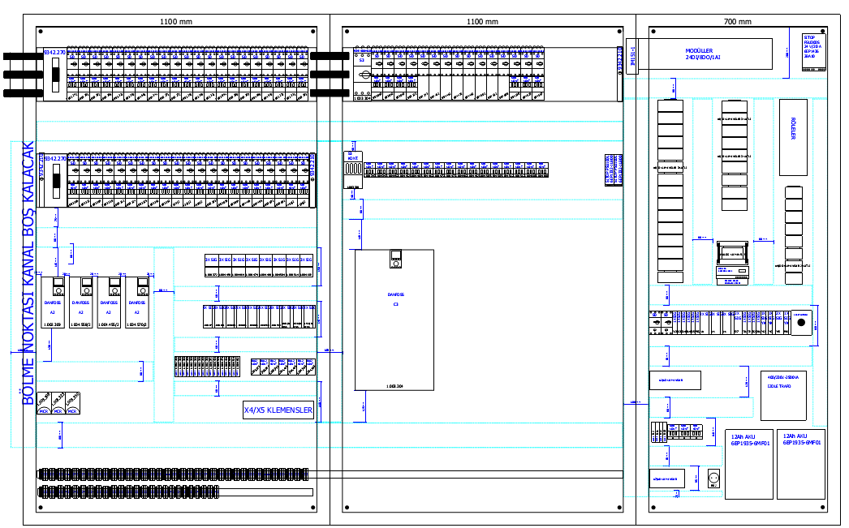
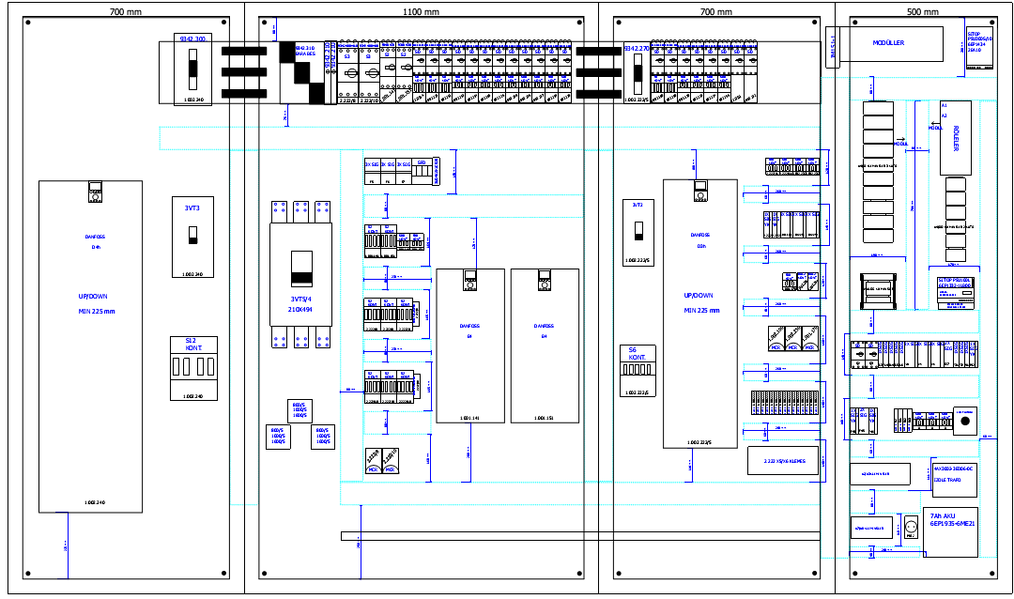
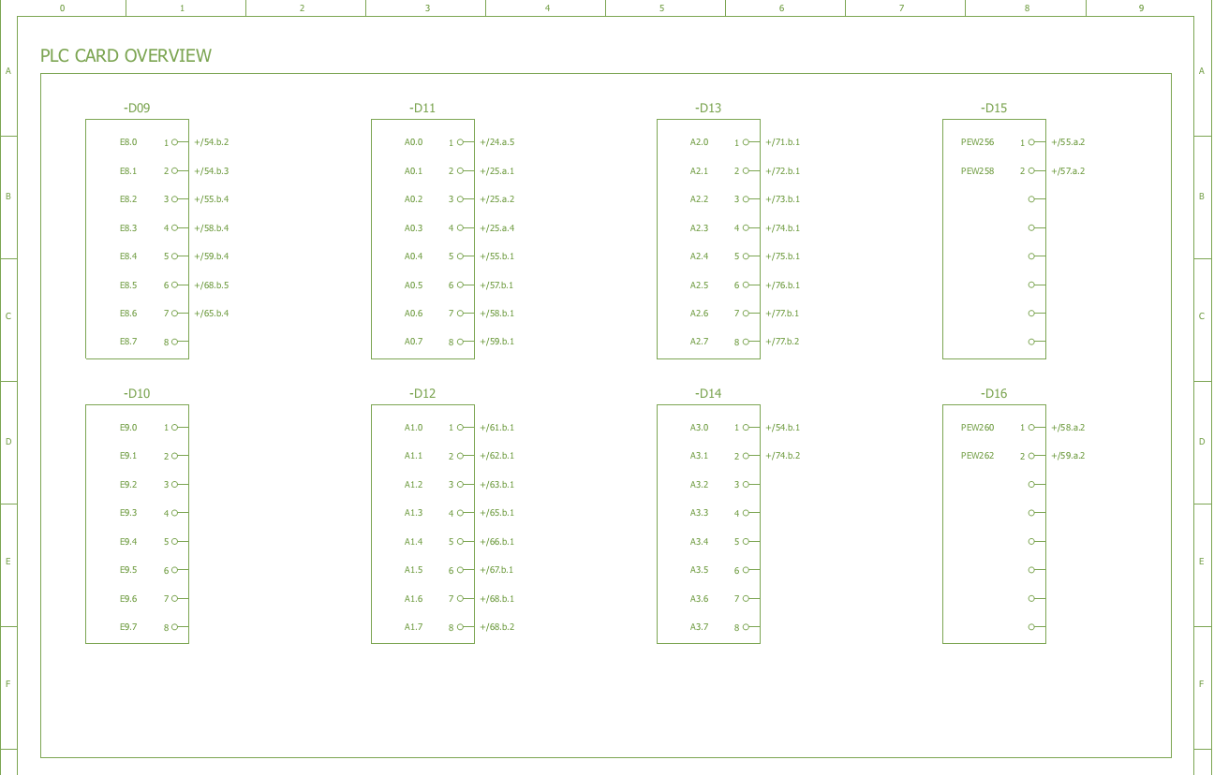

Slide 6
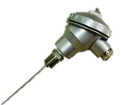
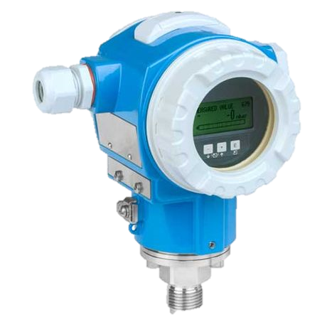
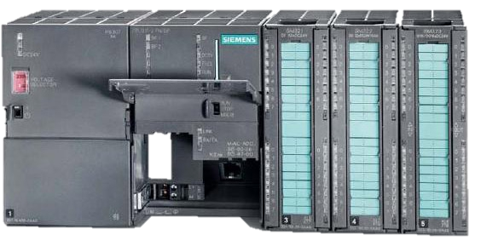

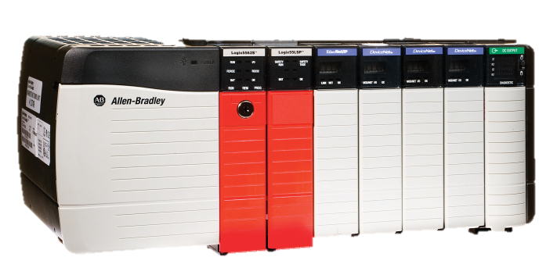
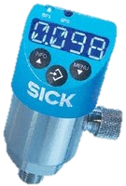
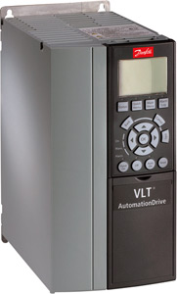
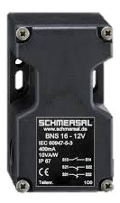
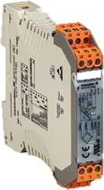
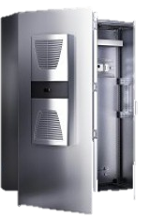
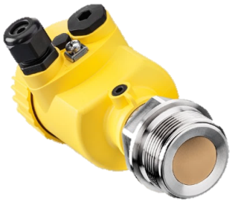
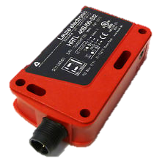
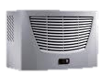
Производя системы электрощитового оборудования, которые являются частью системы автоматизации и частью нашей деятельности, при дизайне, монтаже мы берем за основу, в первую очередь, безопасность: тоесть применяя в шкафах изолированные трансформаторы, применяя цветную маркировку проводов в шкафах взависимости от несущего напряжения (AC/DC), класс защиты шкафов IP54, IP55, IP67, применяя кондиционеры и системы вентиляции для электрощитового оборудования взависимости от условий окружающей среды

Slide 7
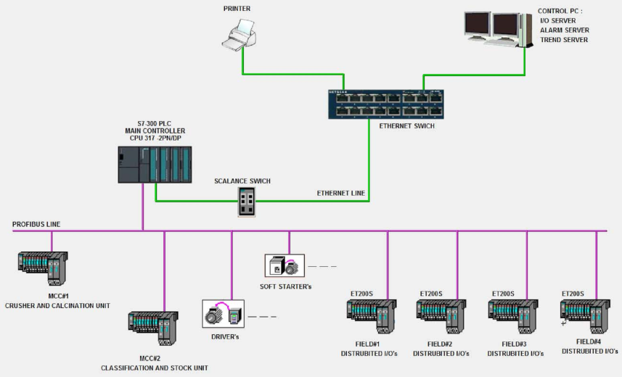
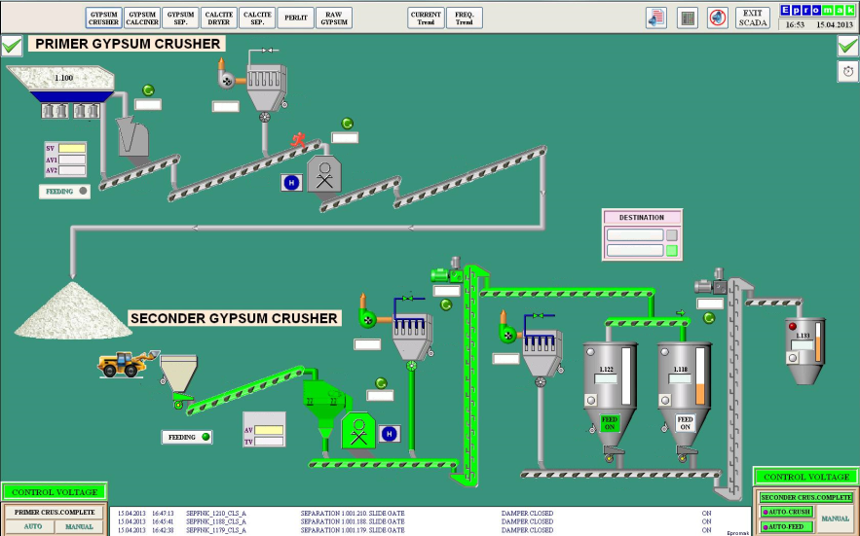
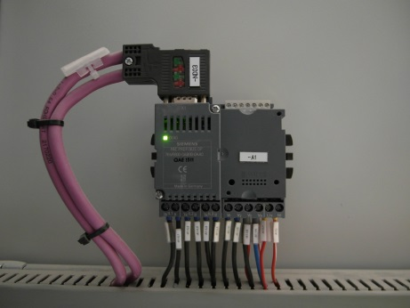
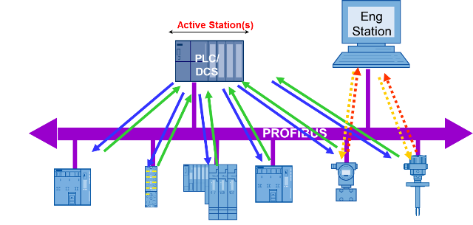
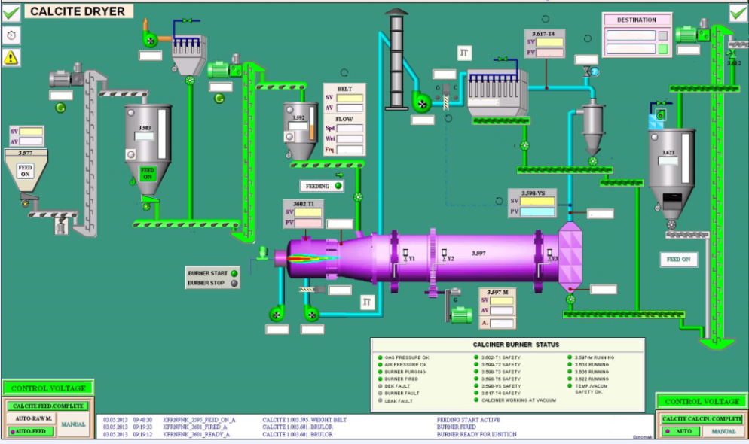
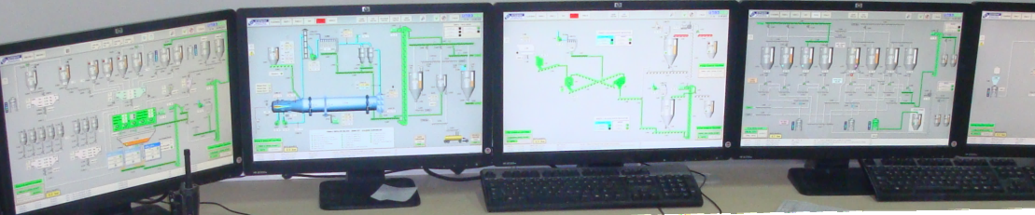
В структуру Систем Автоматизации Epromak также входит:

Slide 8
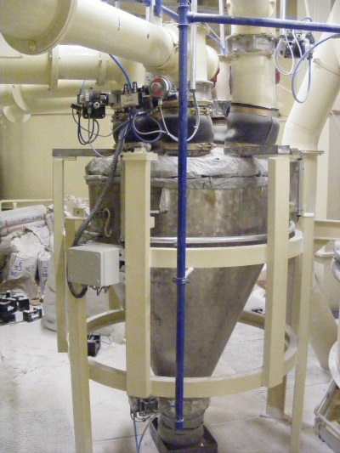
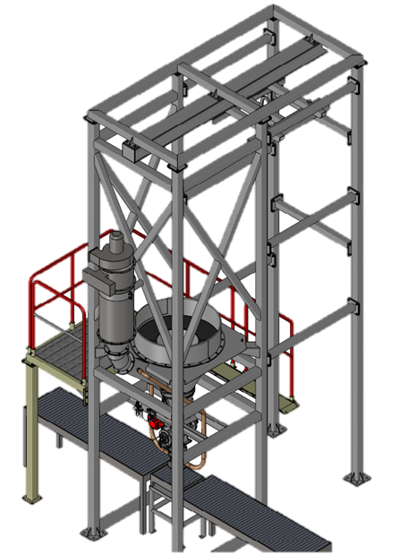
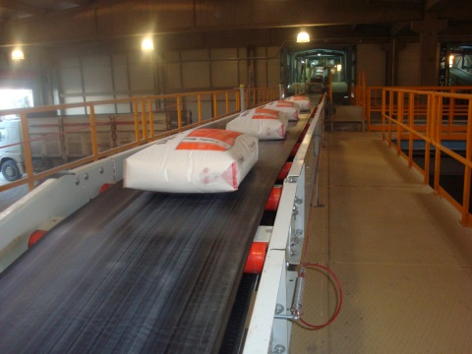
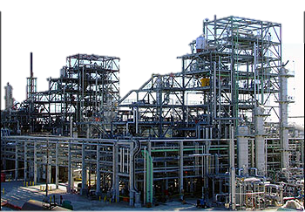
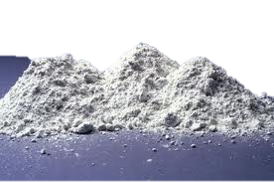
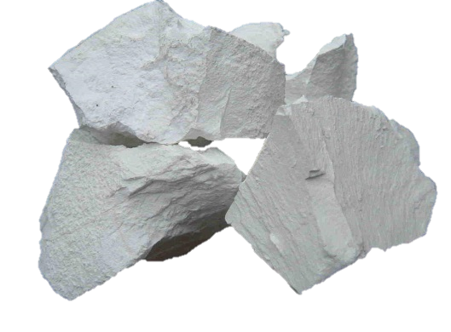
Компания Epromak Предоставляет Услуги Для:
Гипсовых фабрик
Цементных фабрик
Фабрик по производству извести
Химических заводов
Отчистных сооружений
Комбикормовых заводов
Упаковочных фабрик
Заводов кондиционирования воздуха
Заводов по производству керамики

Slide 9
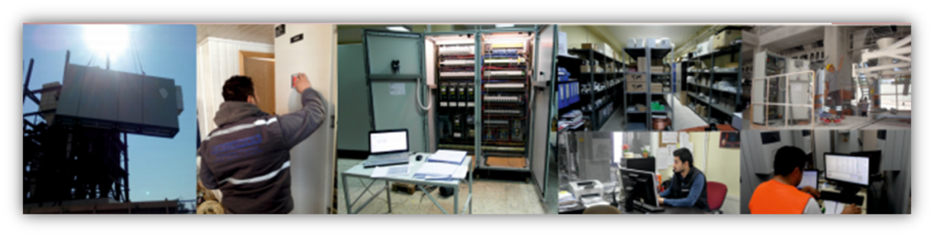


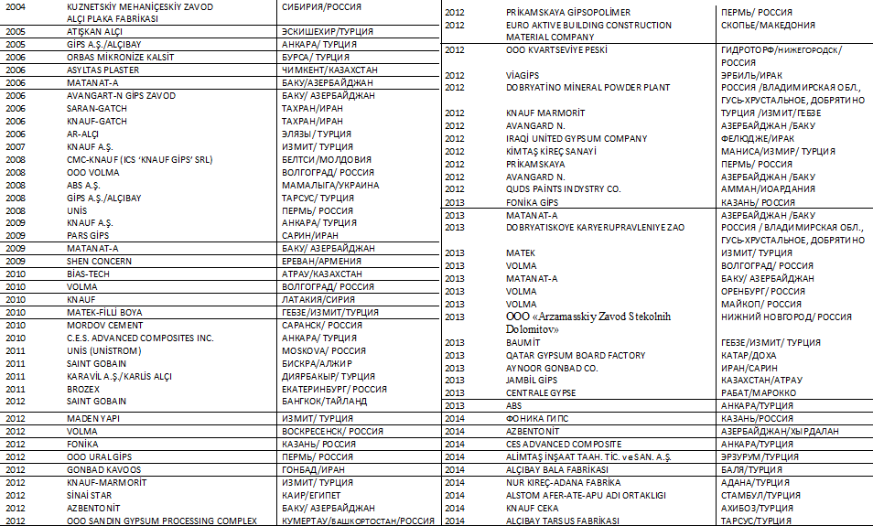

Slide 10
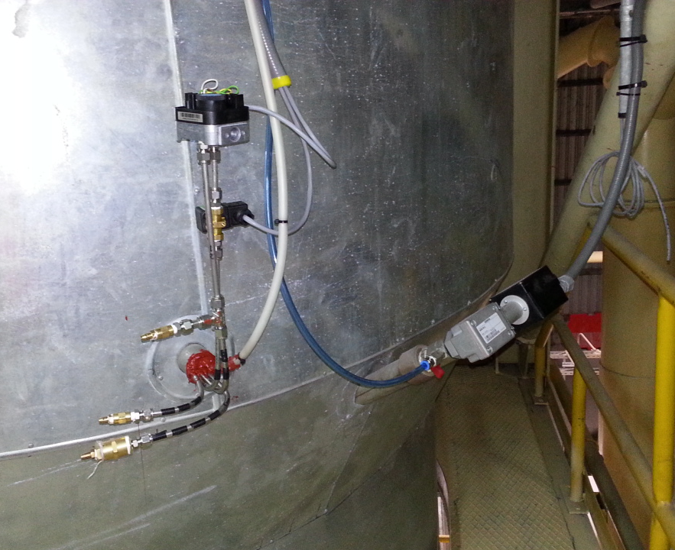
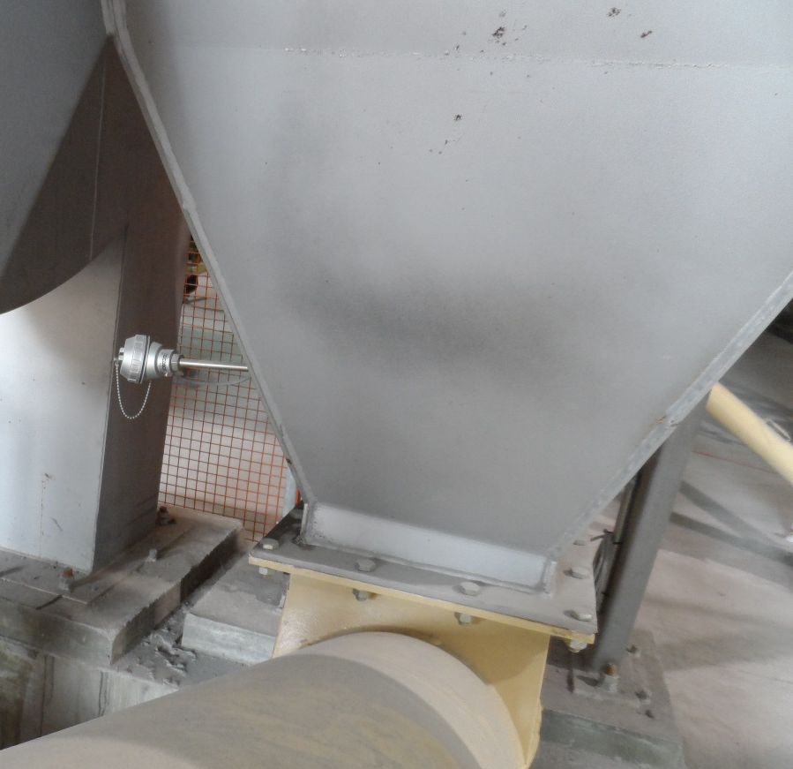
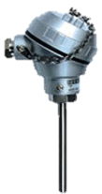
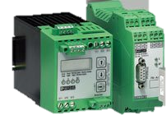
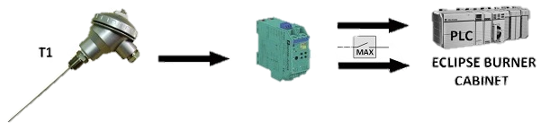
Как мы это делаем?
Температурный контроль

Slide 11
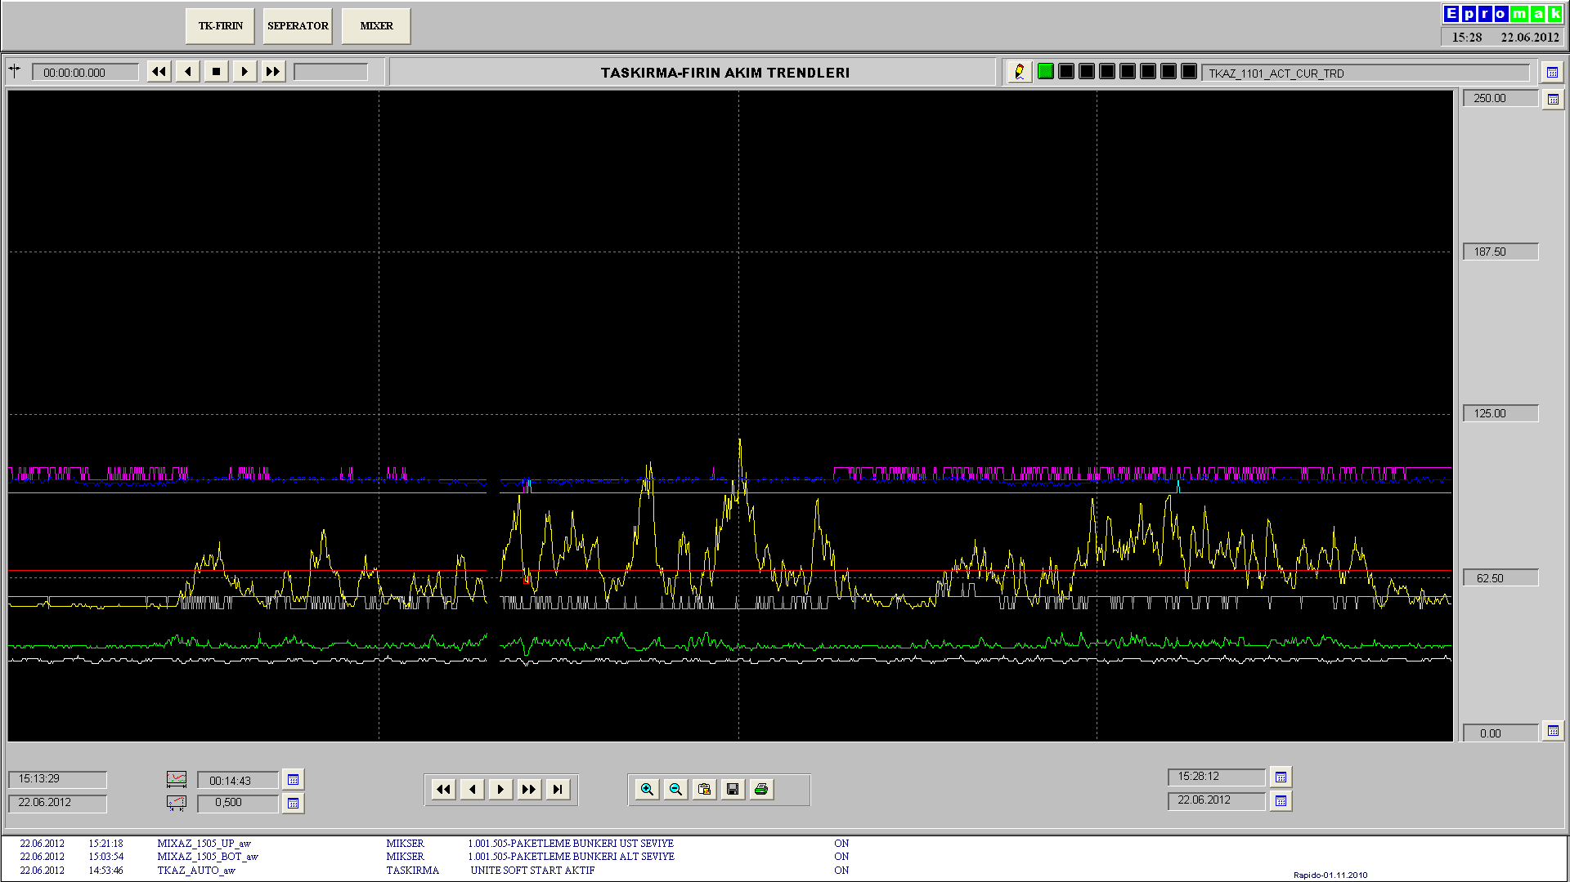
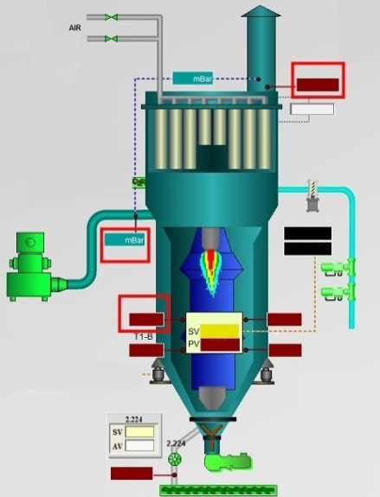
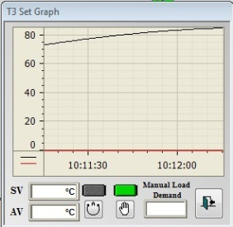

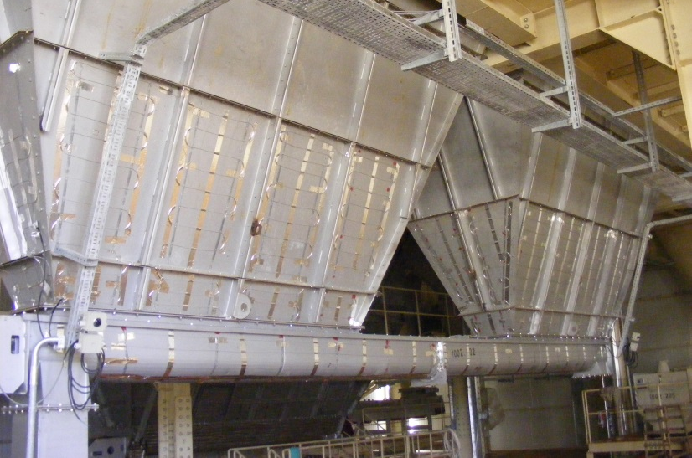
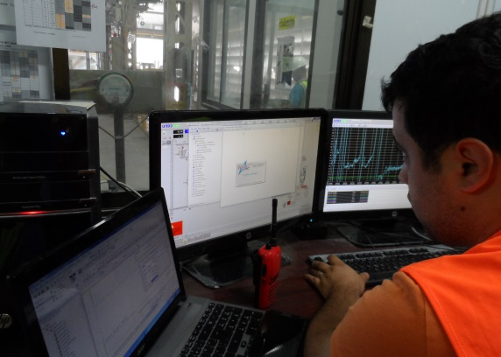
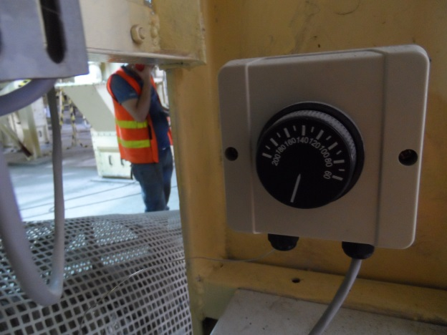
Зависимо от введенных параметров подачи сырья, контроля температуры и давления, настроенных на более высоком уровне безопасности автоматических параметров,осуществляется управление технологическим процессом.

Slide 12
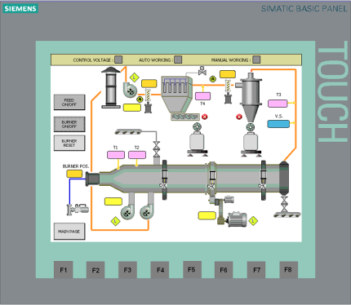
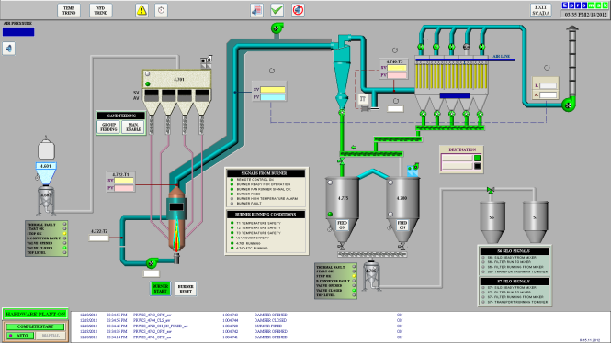





Slide 13







Мы обеспечиваем температурным контролем:
- вращающиеся печи
- перлитовые печи
- вертикальные печи
- печи сушильные для гипсокартона
- обжиговые печи сырья
- автоклавные печи

Slide 14





Вакуумный Контроль и Контроль Давления

Slide 15




Осуществляя управление заданными параметрами операторм через PID контроль, считывая с разных точек значения вакуума и давления, наша система обеспечивает вакуумный контроль и контроль даления всей установки.

Slide 16





Весовой Контроль
Помимо температурного и вакуумного контроля наша компания обеспечивает производство системой автоматизации на основе рецептуры дозировок твердого сырья смесительных установок.

Slide 17





Для точного процесса взвешивания и контроля мы применяем электронные весовые модули SIWAREX, тензодатчики класса С3, рецептурную структуру меню системы на основе графического интерфейса, база данных которой распределяет по типу производственного процесса на группы.

Slide 18





Осуществление калибровки-программирования при помощи операторской панели SIEMENS. Обеспечение каждой установки отдельными шкафами управления двигателя и клапаном, а также отдельными щитками с операторской панелью для наблюдения за количеством наполнения.

Slide 19




Наша компания обеспечивает безопасную работу технологического оборудования, применяя в своей практике датчики скорости, запуская двигатели реверсивным методом (вперед-назад), при помощи управления скорости частотного преобразователя, при помощи устройств плавного пуска, а также традиционным методом-переключением звезды на треугольник.

Slide 20







Slide 21







Slide 22






Важным этапом в запуске системы также является монтаж, выполнение подрядных электромонтажных работ.

Slide 23




Прокладка кабелей, кабельных лотков, кабельных каналов
Прокладка сигнальных и силовых кабелей (применяя технику прокладки в 2 яруса, чтобы не столкнуться в дальнейшем с потерей сигналов)
Соединительные работы

Slide 24





После сдачи объекта нами производитель получает всю документацию относительно выполненой работы.

Slide 25






Кроме этого, нашими специалистами проводится наглядное и практическое обучение системы автоматизации, которая запущена на конкретном производстве.

Slide 26

На сегодняшний день компания Epromak достигла многолетнего опыта и высокого уровня профессионализма благодоря сотрудничеству с большими клиентами, такие как Saint Gobain, Knauf, Волма, C.E.S.-оборонная промышленность, Фоника, Qatar Gypsum, Centrale Gips и другие. Мы благодарны за полученное доверие и правильный выбор.

Slide 27



«Выбирая наши системы автоматизации, мы становимся на шаг лучше, опытнее, а Вы контролируете не только собственное производство, но и целый рынок!»
БЛАГОДОРИМ ЗА ВНИМАНИЕ!
www.epromak.com
twitter.com/epromak
facebook.com/epromak

